Slide 1
Curvas Implicitas

Slide 2
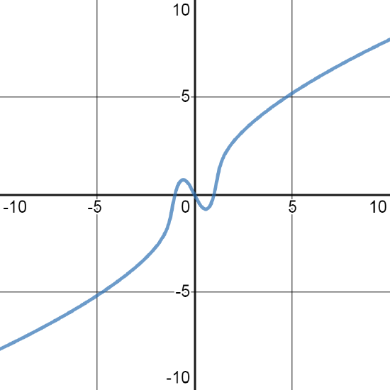
Planteamiento del problema

Slide 3
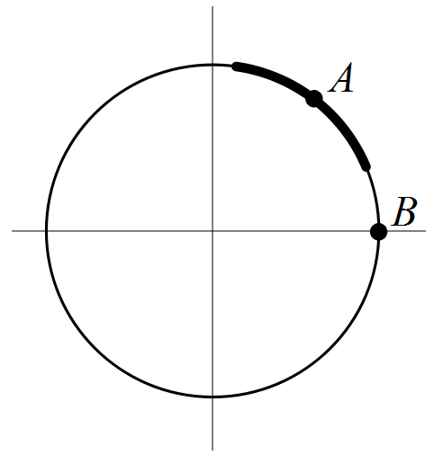
Curva definida implicitamente
A ambos lados del punto A se puede despejar y= √ 1−x^2;
a ambos lados del punto B no se puede.

Slide 4
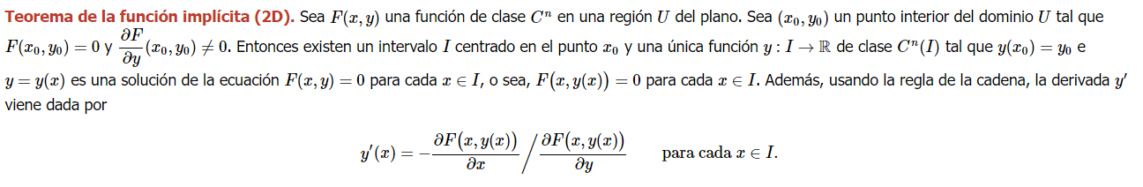
Teorema de la función implícita para una curva en el plano o para una ecuación con dos variables.

Slide 5
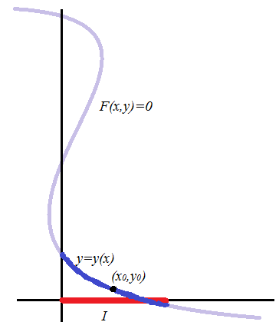
Interpretación geométrica del teorema de la función implícita.

Slide 6
Ecuación de la recta tangente a una curva dada por una ecuación implícita

Slide 7
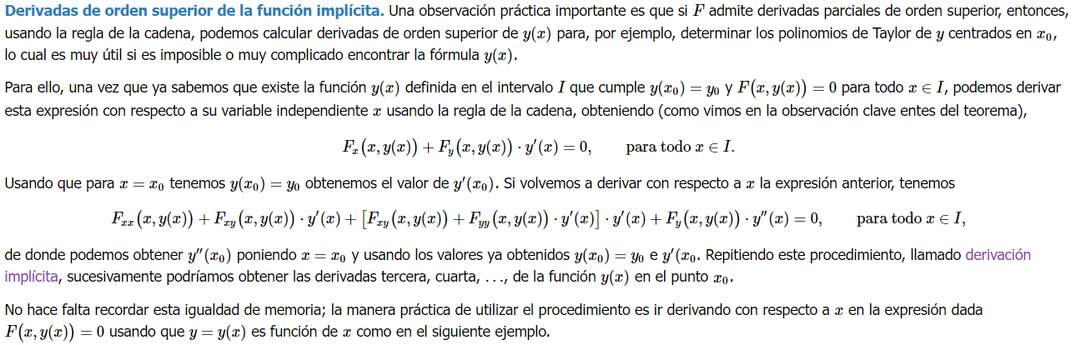
Procedimiento de derivación implícita.

Slide 8
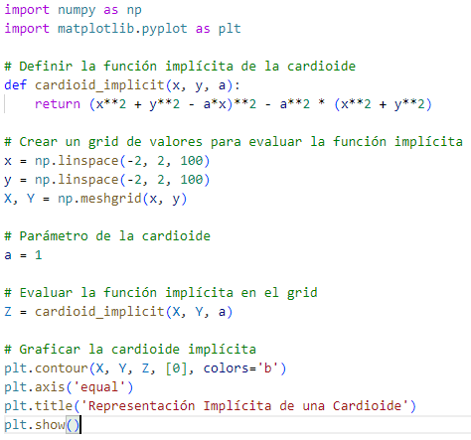
Ejemplo de una función implícita en python

